Slide 1
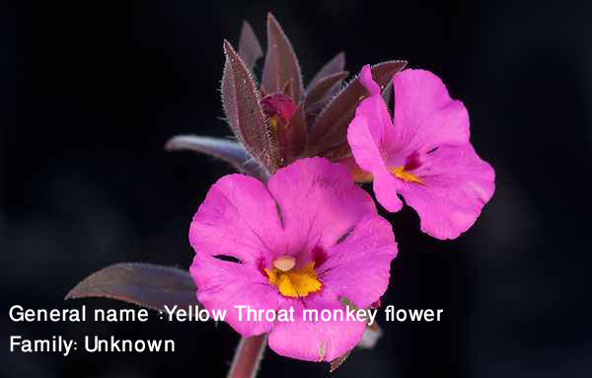
স্বাগতম

Slide 2
পরিচিতি
শ্রেনীঃ ষষ্ঠ
বিষয়ঃ বিজ্ঞান
সময় ৪০ মিনিট
মো হারুন-অর-রশিদ
সহকারী অধ্যাপক(পদার্থবিজ্ঞান)
মাদ্রাসা-ই-দারুচ্ছুন্নাত,ডেমরা,ঢাকা।

Slide 3
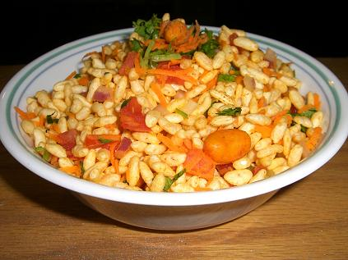
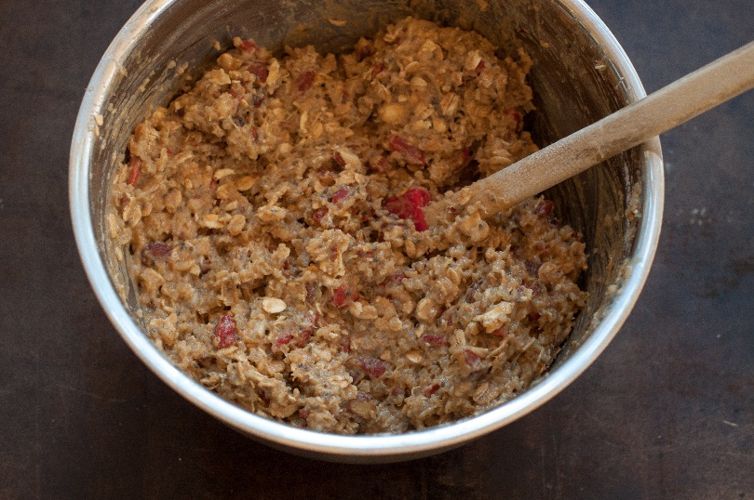
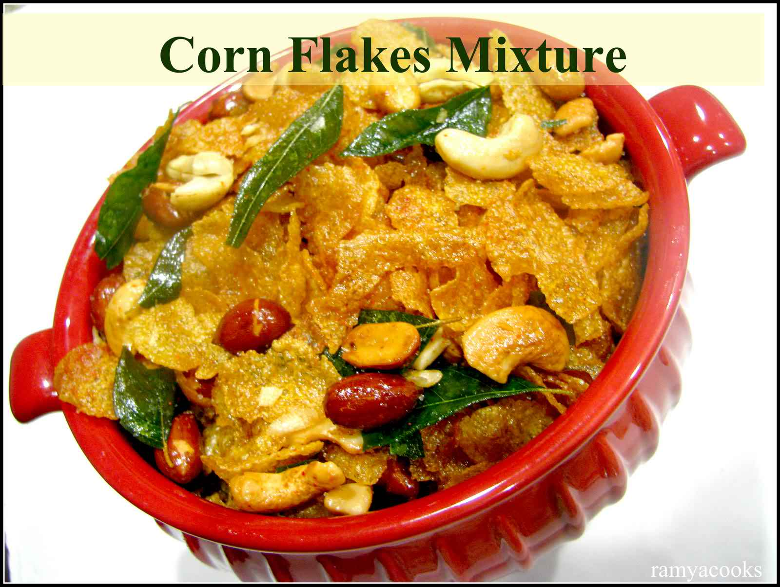
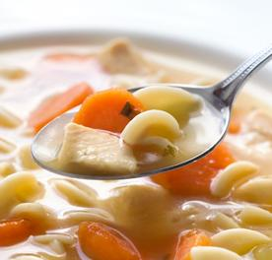
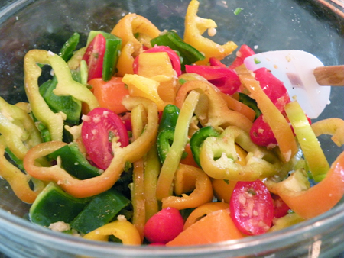
বিভিন্ন মিশ্রণ

Slide 4
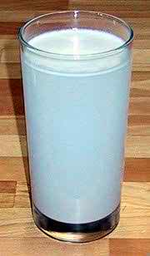

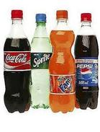
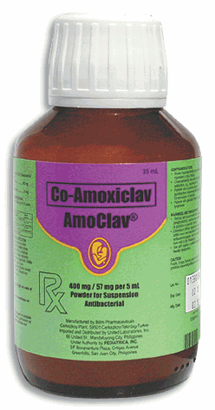
কলয়েড ধর্মী পদার্থ
তরল-গ্যাস দ্রবণ
সাসপেনশন

Slide 5
শিখনফল
এ পাঠ শেষে শিক্ষার্থীরা...
মিশ্রণ কী তা বলতে পারবে।
সাসপেনশন কী তা ব্যাখ্যা করতে পারবে।
কলয়েড কী তা ব্যাখ্যা করতে পারবে ।
মিশ্রণ এবং দ্রবণের মধ্যে পার্থক্য করতে পারবে।

Slide 7
দলগত কাজ
গ্রুপ-১ সব দ্রবণই মিশ্রণ কিন্তু সব মিশ্রণ দ্রবণ নয়- ব্যাখ্যা কর ।
গ্রুপ-২ তরল গ্যাস দ্রবণ ও তরল তরল দ্রবণ- ব্যাখ্যা কর।

Slide 8
মূল্যায়ন
সমসত্ত্ব মিশ্রণ কী?
ঔষধ কি সাসপেনশন না কলয়েড ?
পানিকে সার্বজনীন দ্রাবক বলা হয় কেন?

Slide 9

বাড়ির কাজ
ঔষধ এবং দুধ এর মধ্যে কোনটি সাসপেনশন কোনটি কলয়েড যুক্তিসহ ব্যাখ্যা কর।

Slide 10

সবাইকে ধন্যবাদ

